Slide 1
组会汇报
汇报人：吴一楠
时间：2023..

Slide 2
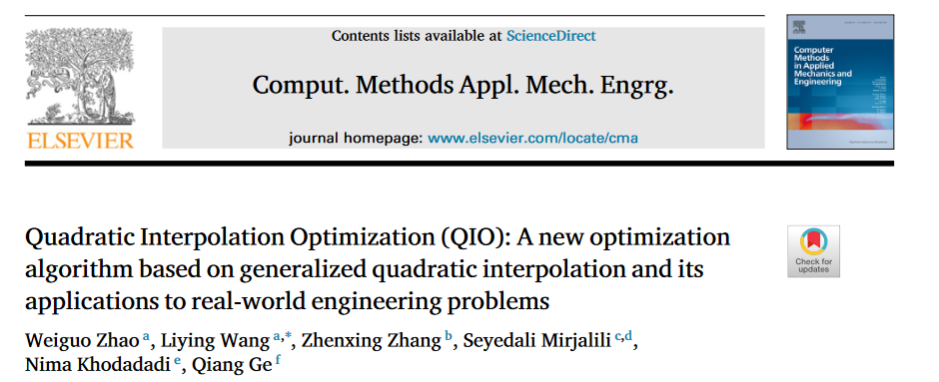
广义二次插值优化方法

Slide 3
主要创新：
1.提出了一种任意三点求最小值的方法
2.基于GQI方法的两种搜索策略

Slide 4
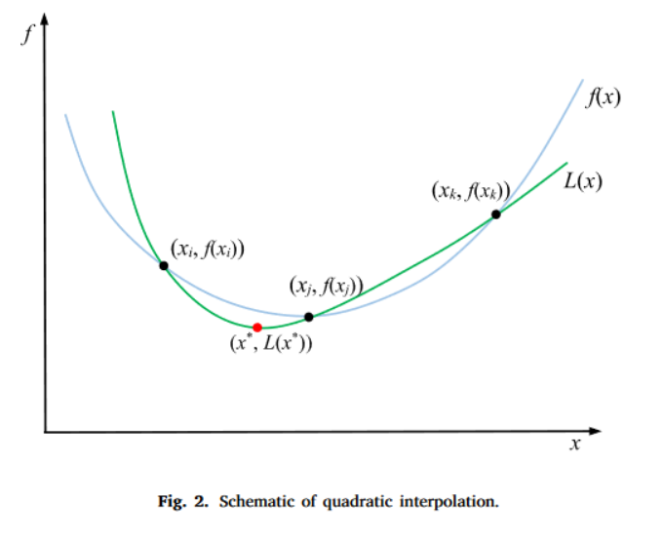
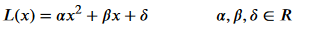
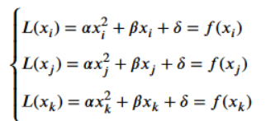
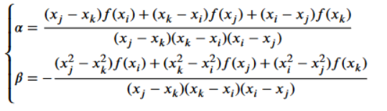
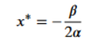
使用L(x)来近似三个点的二次函数，然后求最小值点

Slide 5
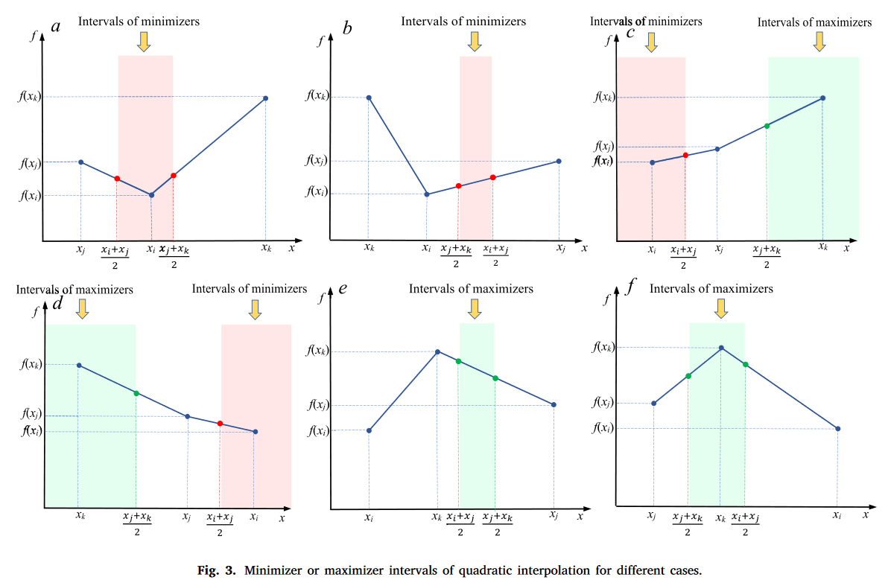
随机选择三个点
红色：最小值可能出现点
绿色：最大值可能出现点

Slide 6
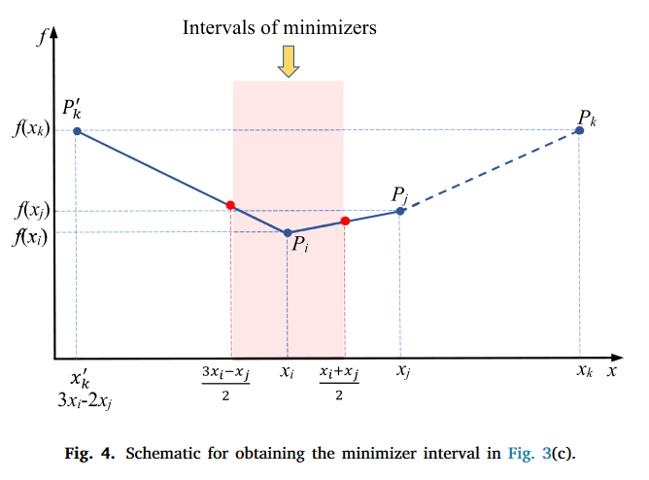
点Pk进行映射

Slide 7
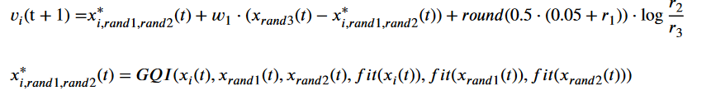
探索阶段：

Slide 8
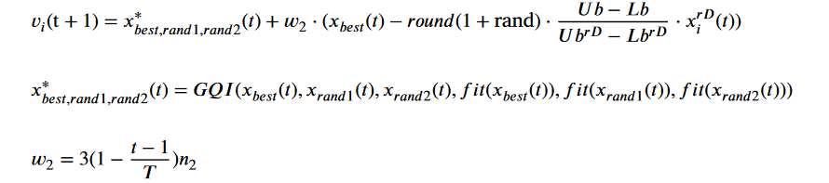
开发阶段：

Slide 9
三个策略：
1.初始化：使用circle映射
2.使用双种群
3.跳出策略

Slide 10
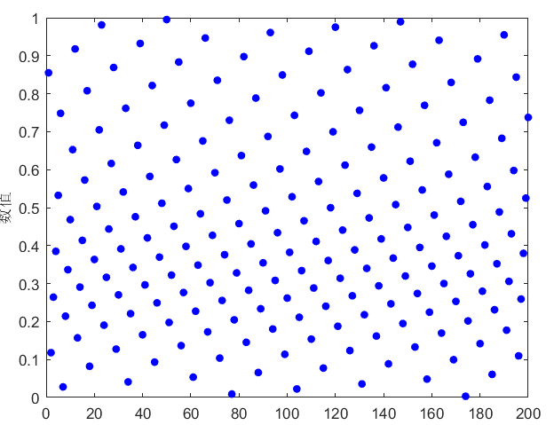
circle

Slide 11
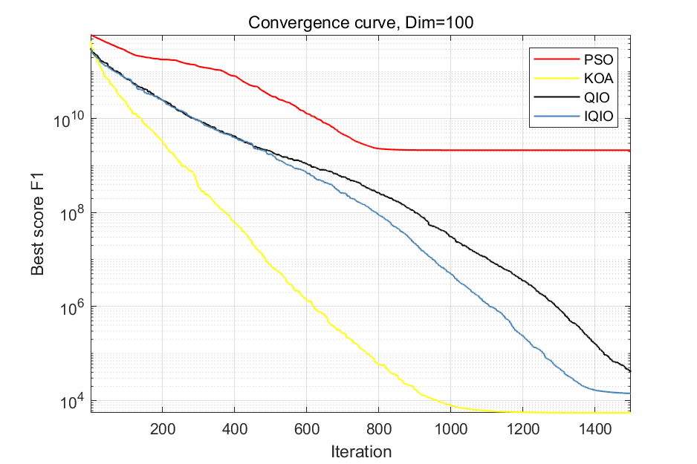
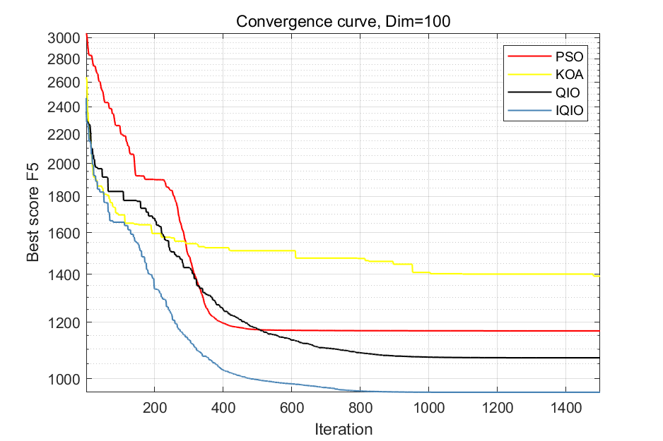
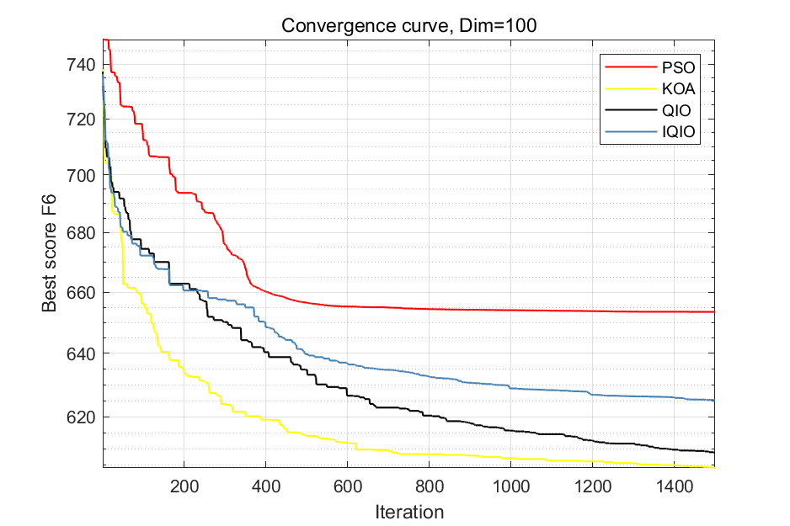
单峰
简单多峰
简单多峰

Slide 12
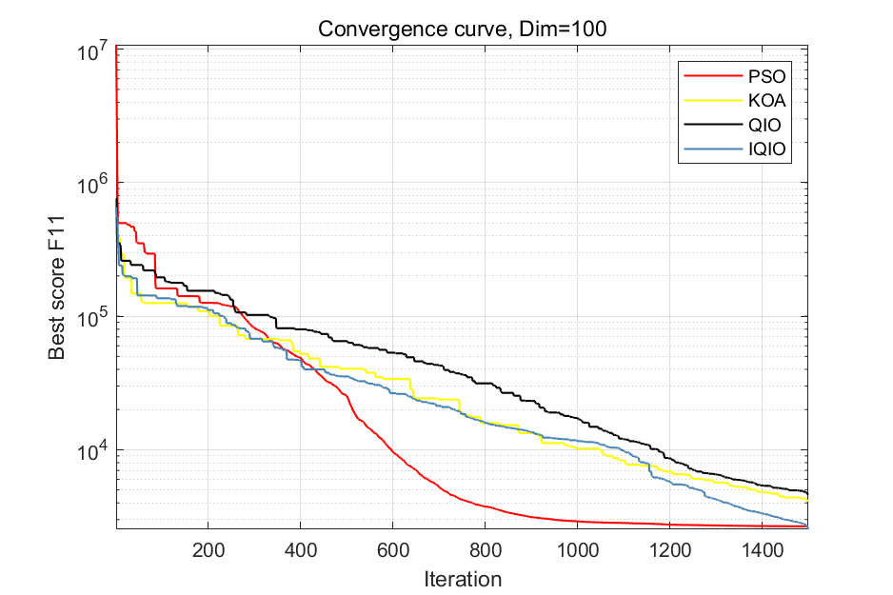
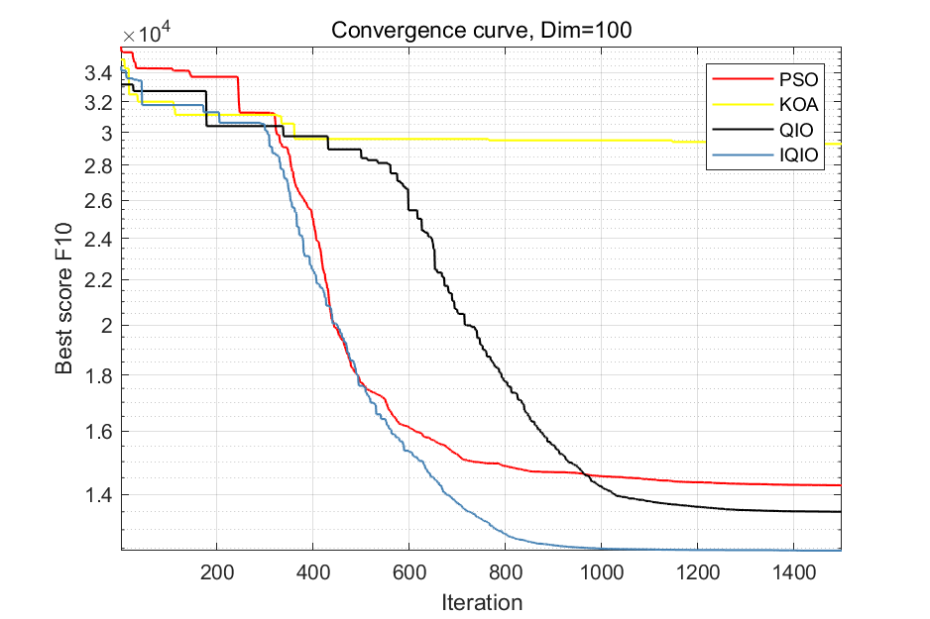
混合函数

Slide 13
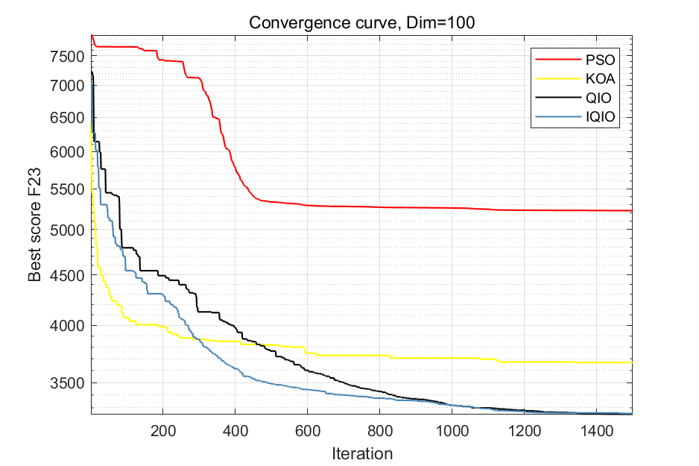
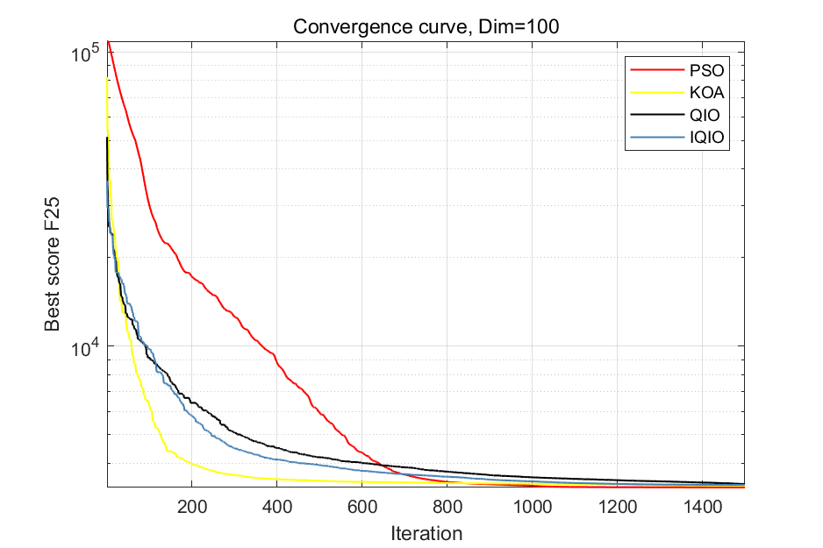
组合函数

Slide 14
感谢聆听！
汇报人：吴一楠
时间：2023..

